Slide 1
Mycat缓存结构说明

Slide 2
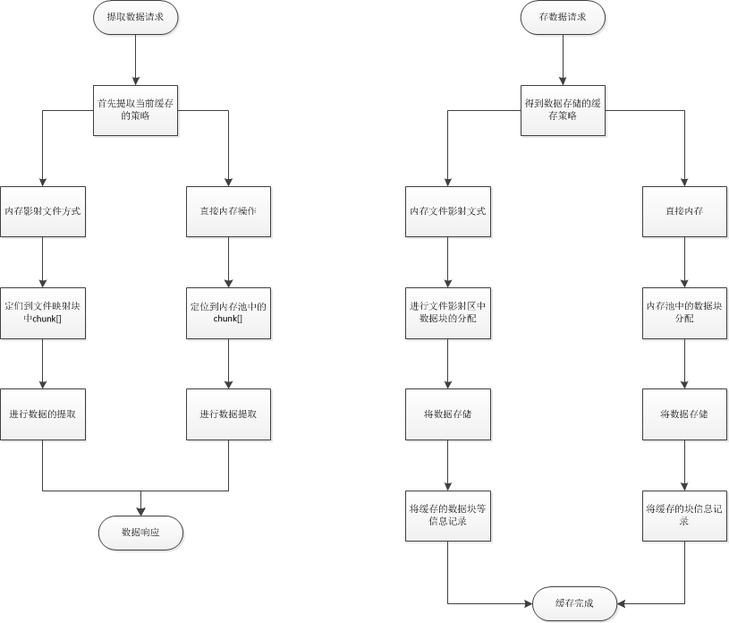
缓存的基本流程

Slide 3
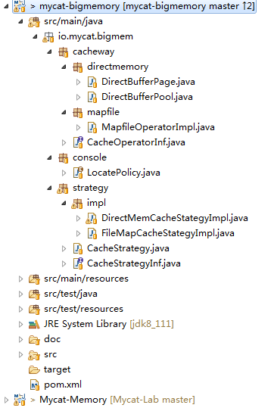
缓存的具体实现
使用直接内存实现
使用内存文件映射实现
策略信息
直接内存策略实现
文件内存映射策略实现
策略决策
策略接口

